Slide 1






Slide 2


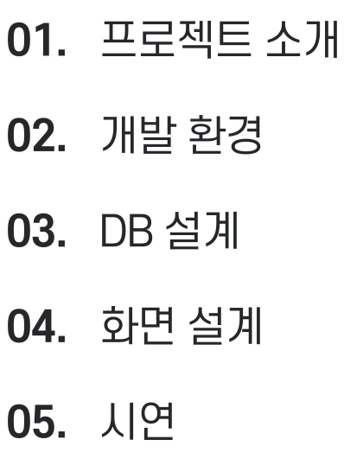


Slide 3



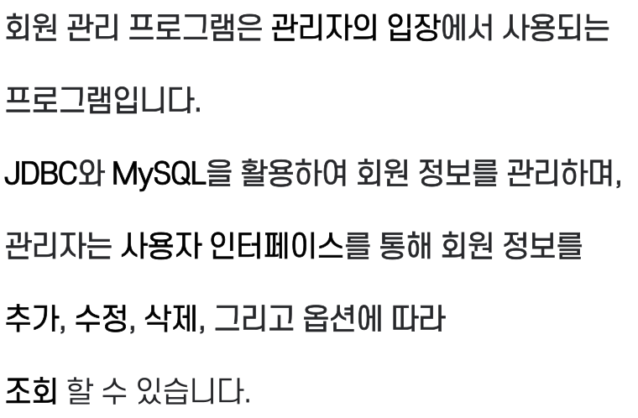


Slide 4







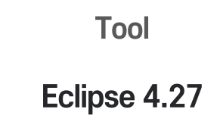
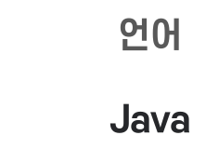
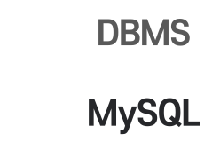


Slide 5



NO | 칼럼 ID | 칼럼명 | 타입 | 길이 | NULL | KEY
1 | id | 아이디 | VARCHAR | 12 |  | PK
2 | pwd | 비밀번호 | VARCHAR | 12
3 | name | 이름 | VARCHAR | 16
4 | tel | 전화번호 | VARCHAR | 13
5 | addr | 주소 | VARCHAR | 100
6 | birth | 생년월일 | VARCHAR | 8
7 | job | 직업 | VARCHAR | 50
8 | gender | 성별 | VARCHAR | 1
9 | email | 이메일 | VARCHAR | 50 | N
10 | intro | 비고 | VARCHAR | 4000 | N
총 10개의 칼럼이 있으며,
회원 아이디는 기본키로 지정하여
아이디가 중복되지 않도록 설정

Slide 6


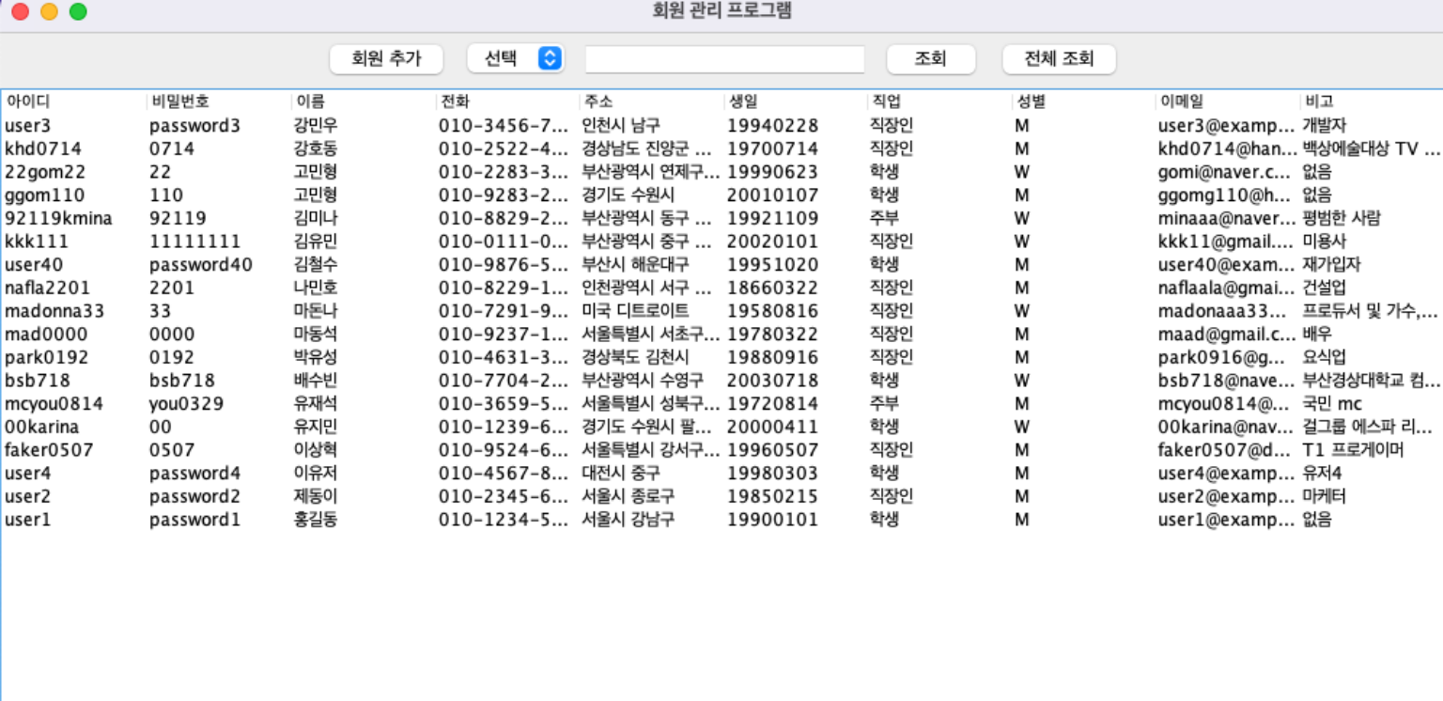

회원 추가 버튼
성별을 선택해서 조회 할 수 있는 콤보박스
조건을 넣어 검색 할 때 사용하는 조회 버튼
검색할 때 사용하는 텍스트 박스
전체 조회 버튼
회
원
목
록

Slide 7


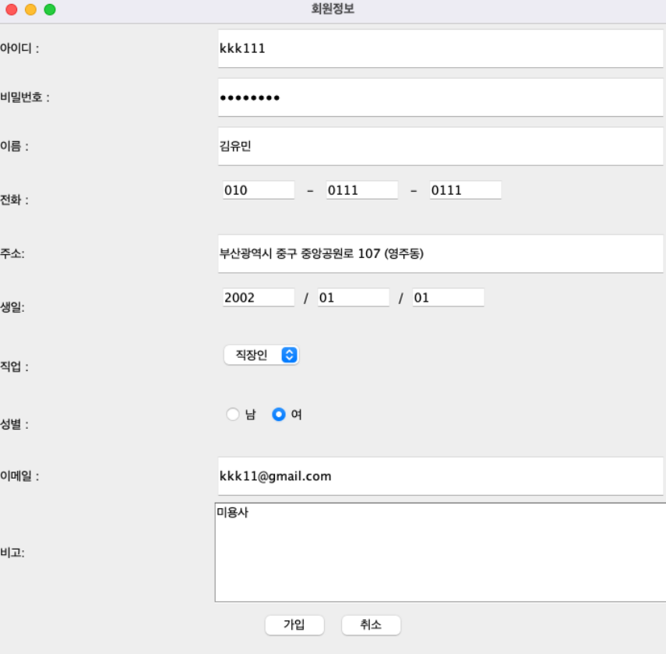
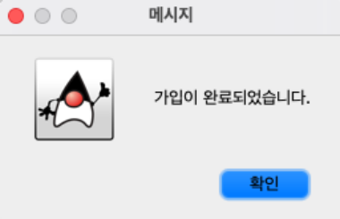

가입 완료 메시지 창이 뜨며
회원 목록에 insert 됨
메인 화면으로 돌아감

Slide 8

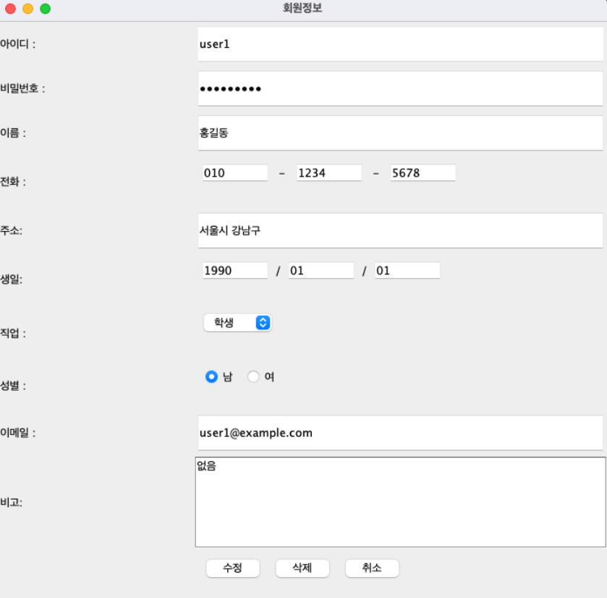
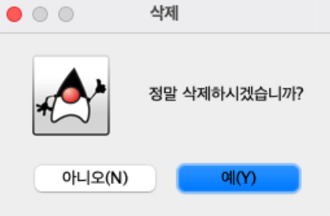
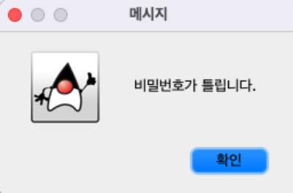
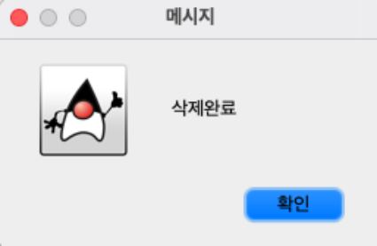
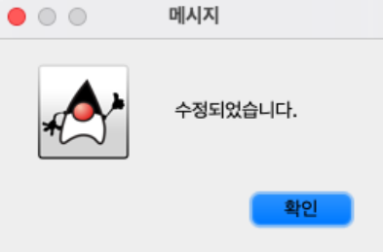
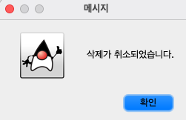

수정 버튼을 눌렀는데
비밀번호가 틀릴 시
정상적으로 수정이
완료 되었을 때
정상적으로 삭제 완료
모든 동작이 취소 됨
삭제가 취소 됨

Slide 9


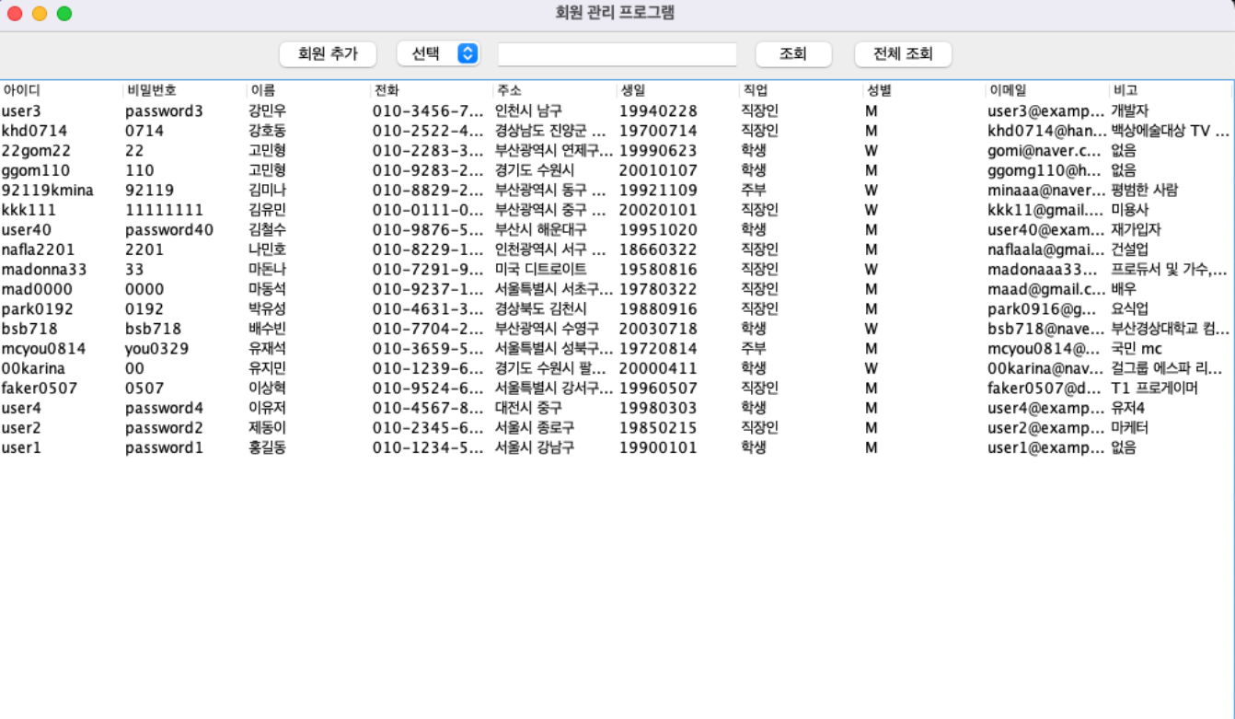

모든 회원 정보를 출력

Slide 10

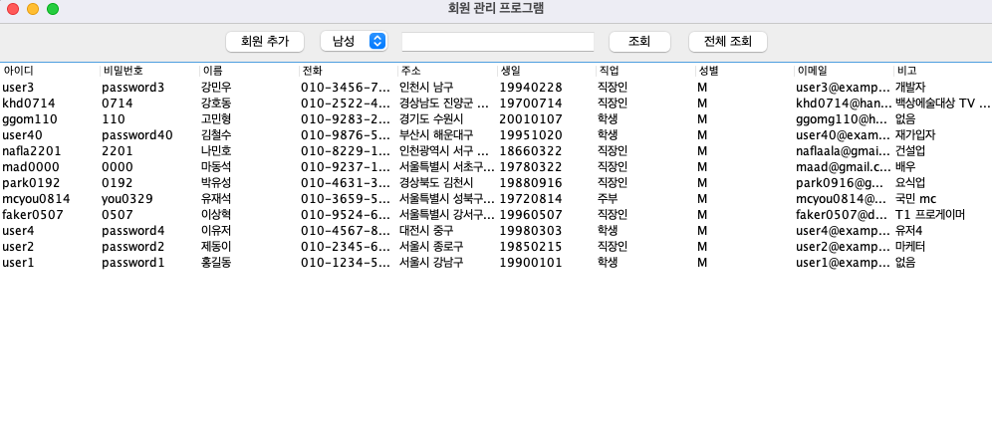

조회하고자 하는 성별을 골라,
해당 성별에 속한 값만 조회 할 수 있음

Slide 11

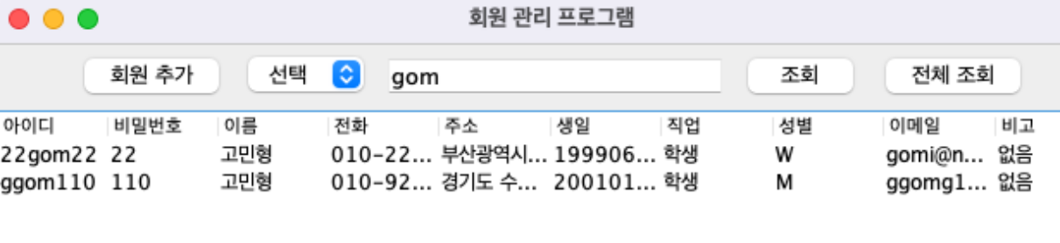
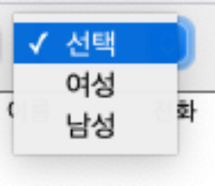
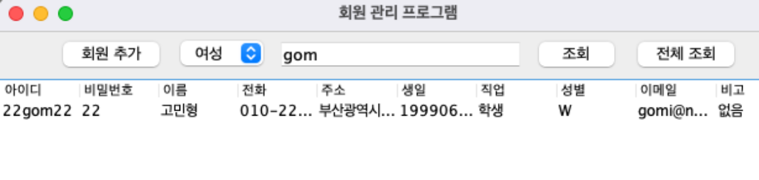

➊ 검색할 id 입력 후
조회 버튼 클릭
➋ ’gom’이 들어간 아이디를 가진 사람이 두 명임
➌ 옵션을 ‘여성’으로 선택한 후
다시 조회해보면,
성별이 여성이며 ‘gom’이 포함 된
아이디를 가진 회원만 출력 됨

Slide 12




Slide 13


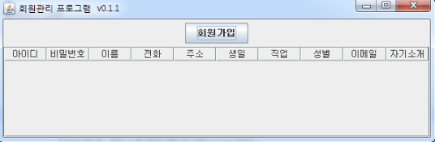

개선 전 (참고 사이트의 프로그램) 기능
회원가입
회원 추가, 수정, 삭제
개선한 부분 (본인이 수정한 코드)
오라클로 연결 된 DB를 MySQL에 맞게 수정
테이블의 컬럼과 UI 내용을 컨셉에 맞게 수정
검색할 수 있는 텍스트 박스 추가
회원 전체 조회 기능을 추가
콤보 박스를 사용해서 회원 성별 별로 옵션을
선택하여 조회할 수 있는 기능 추가
참고한 사이트 입니다.
https://m.blog.naver.com/javaking75/140190272629

